Slide 1

Liquid 游戏销售平台

Slide 2
1
开发工具
2
主要内容
目录
CONTENTS
3
演示

Slide 3
开发工具

Slide 4
开发工具
我们小组使用了普遍的网站开发工具：PHP+Mysql、HTML+CSS
Apache服务器

Slide 5
主要内容

Slide 6
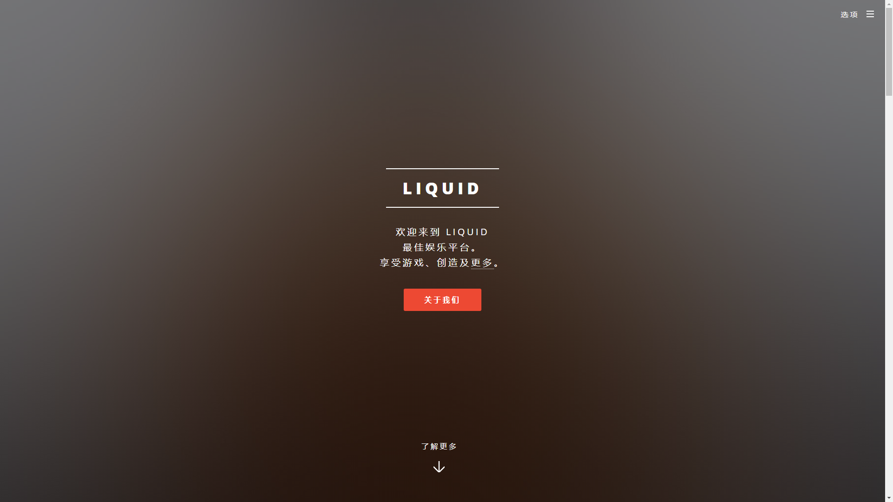

Slide 7
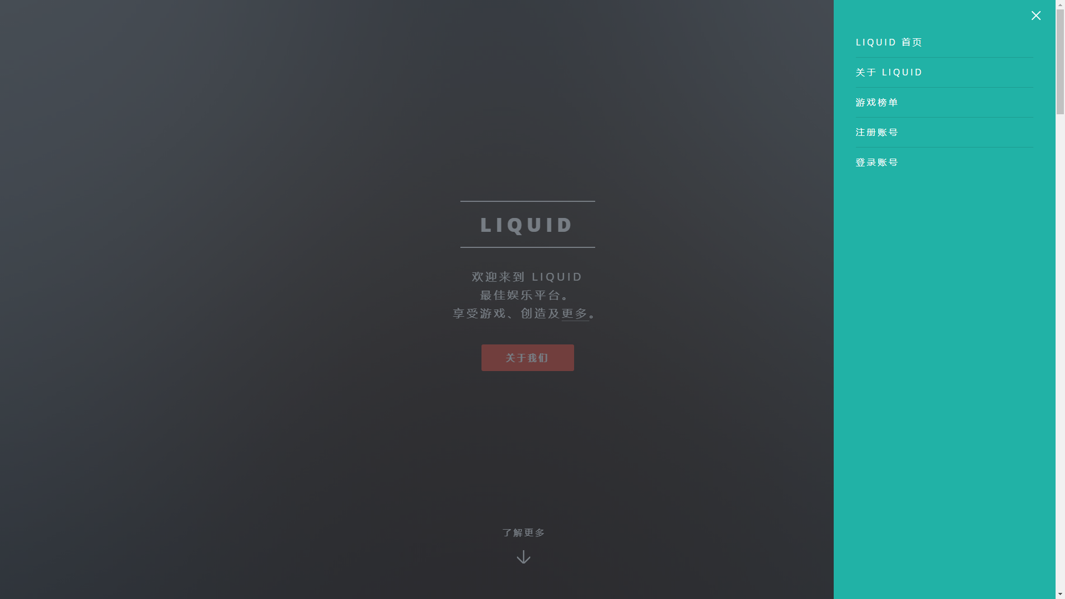

Slide 8
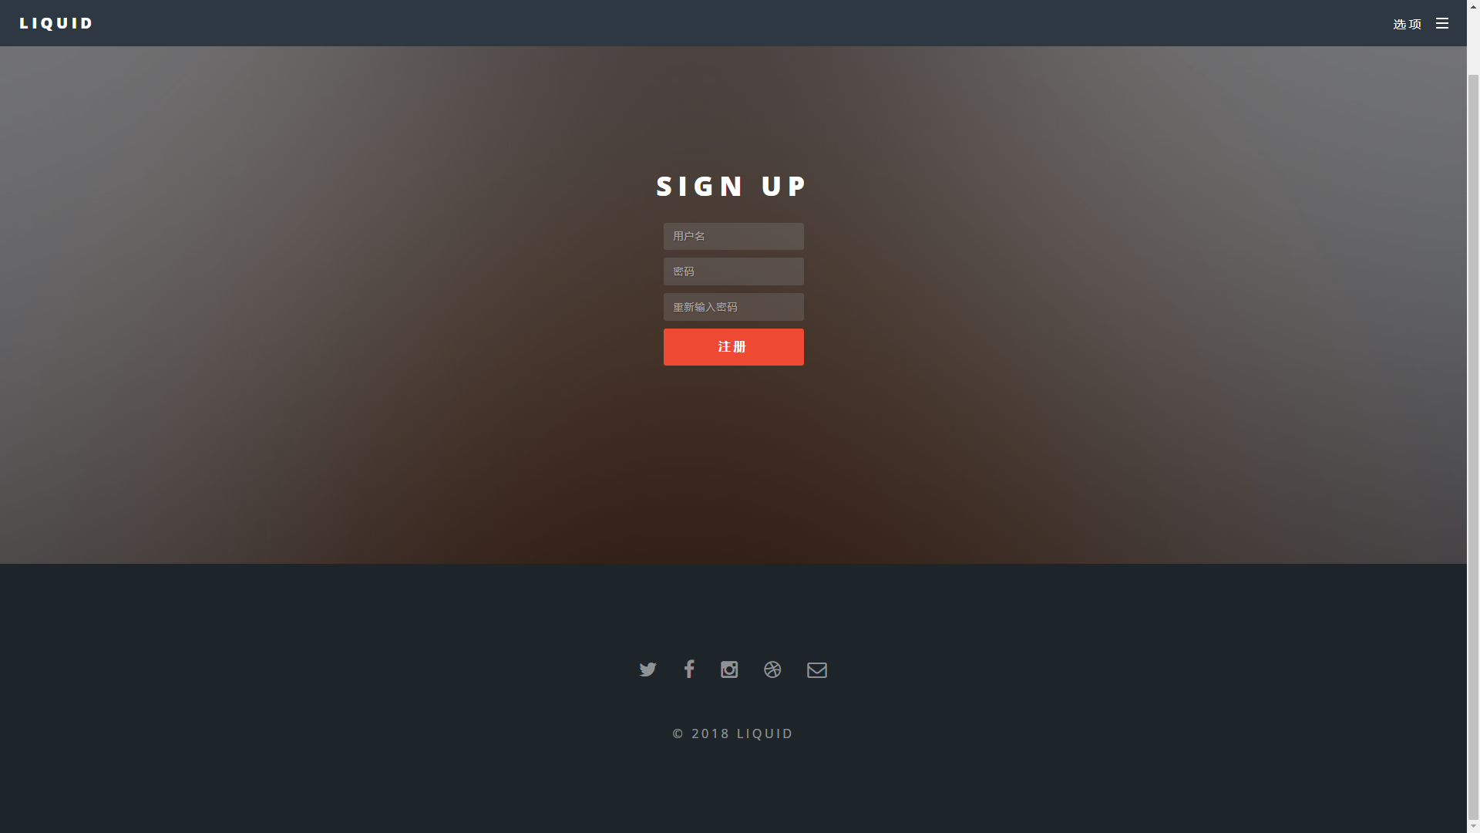

Slide 9
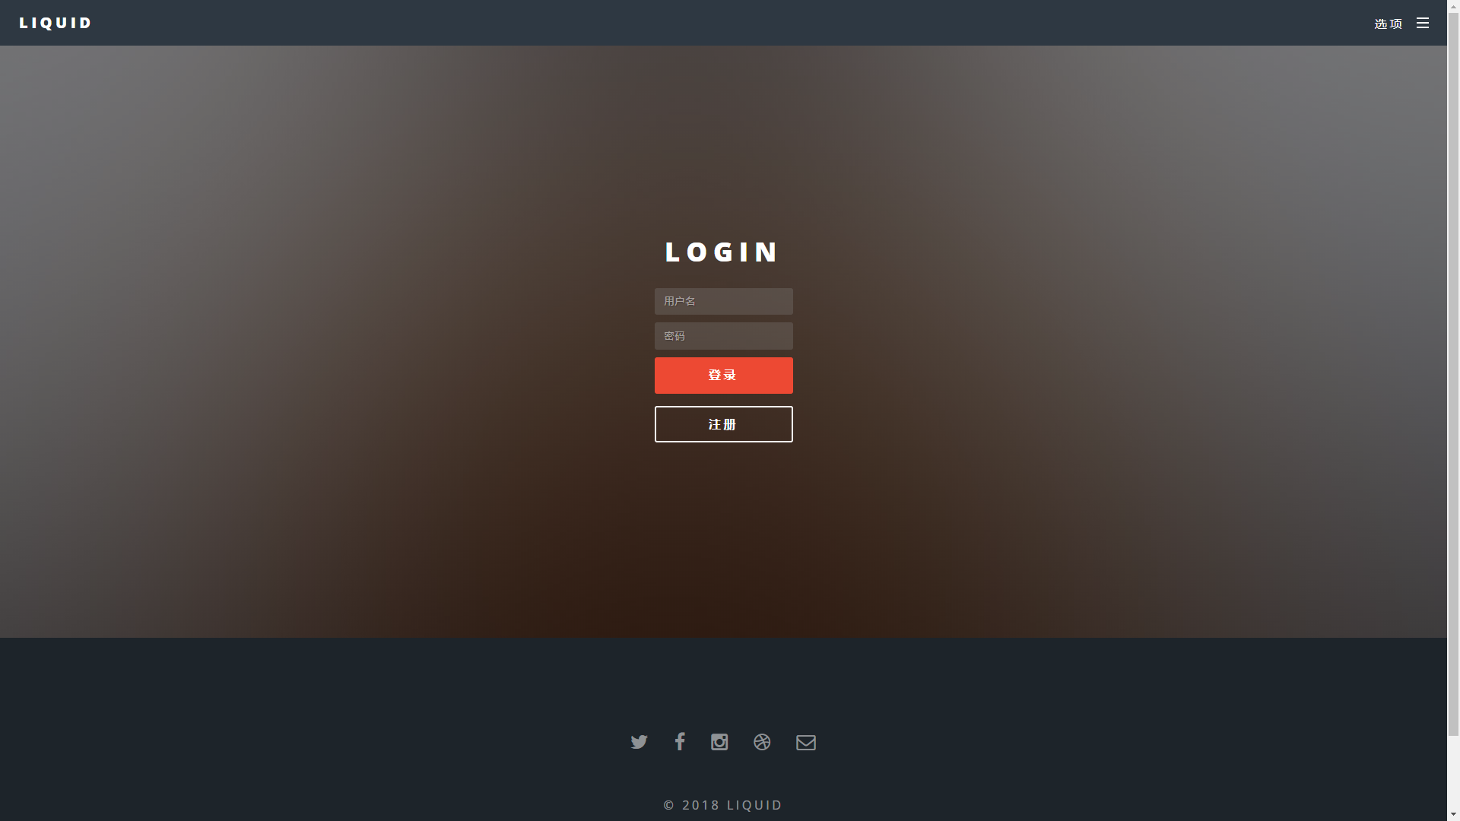

Slide 10
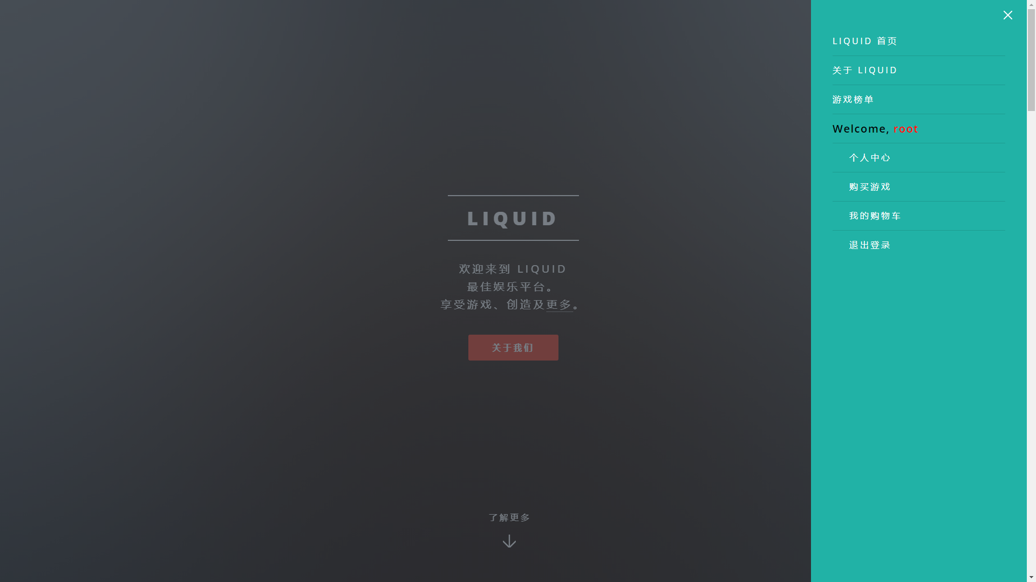

Slide 11
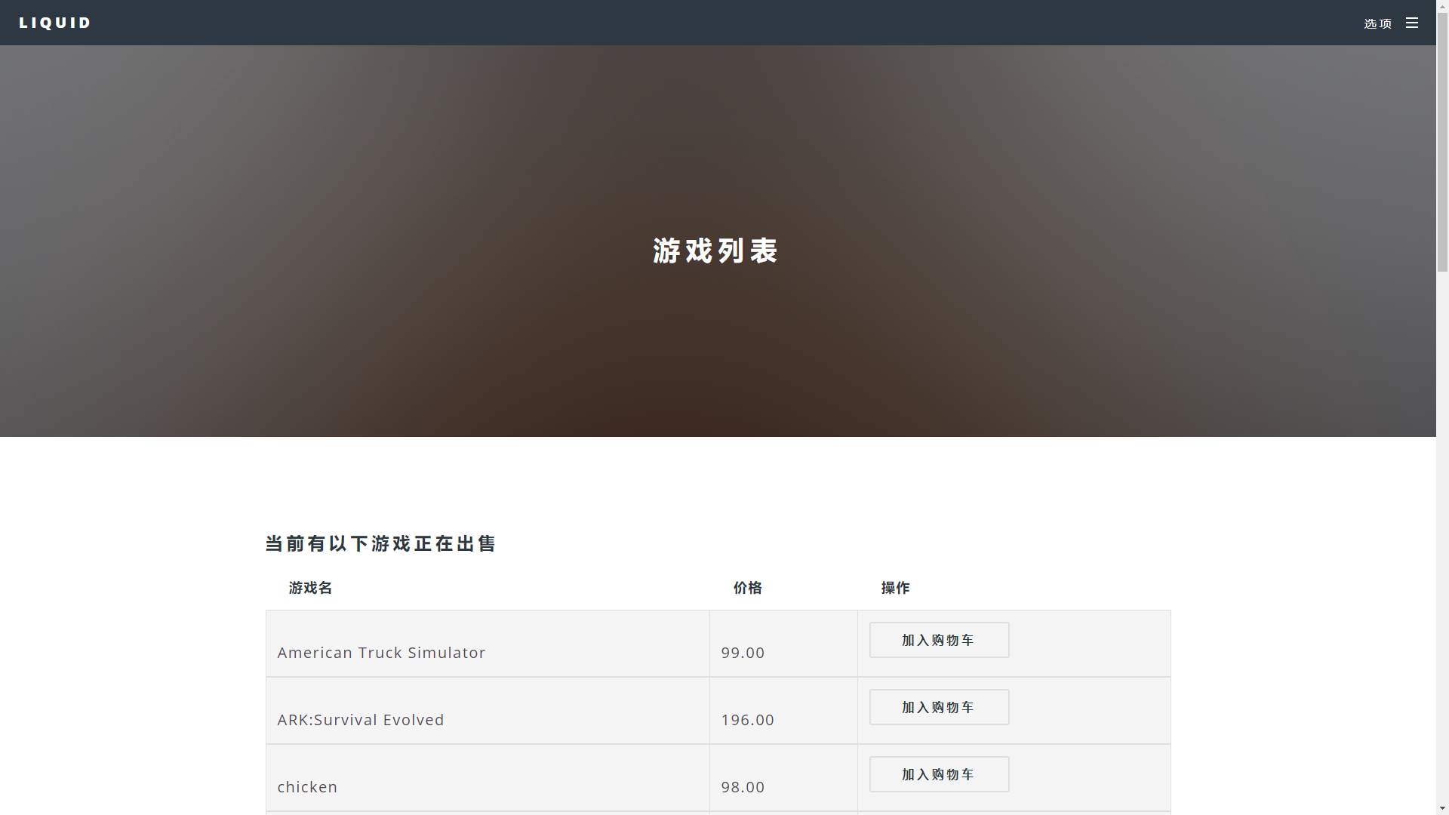

Slide 12
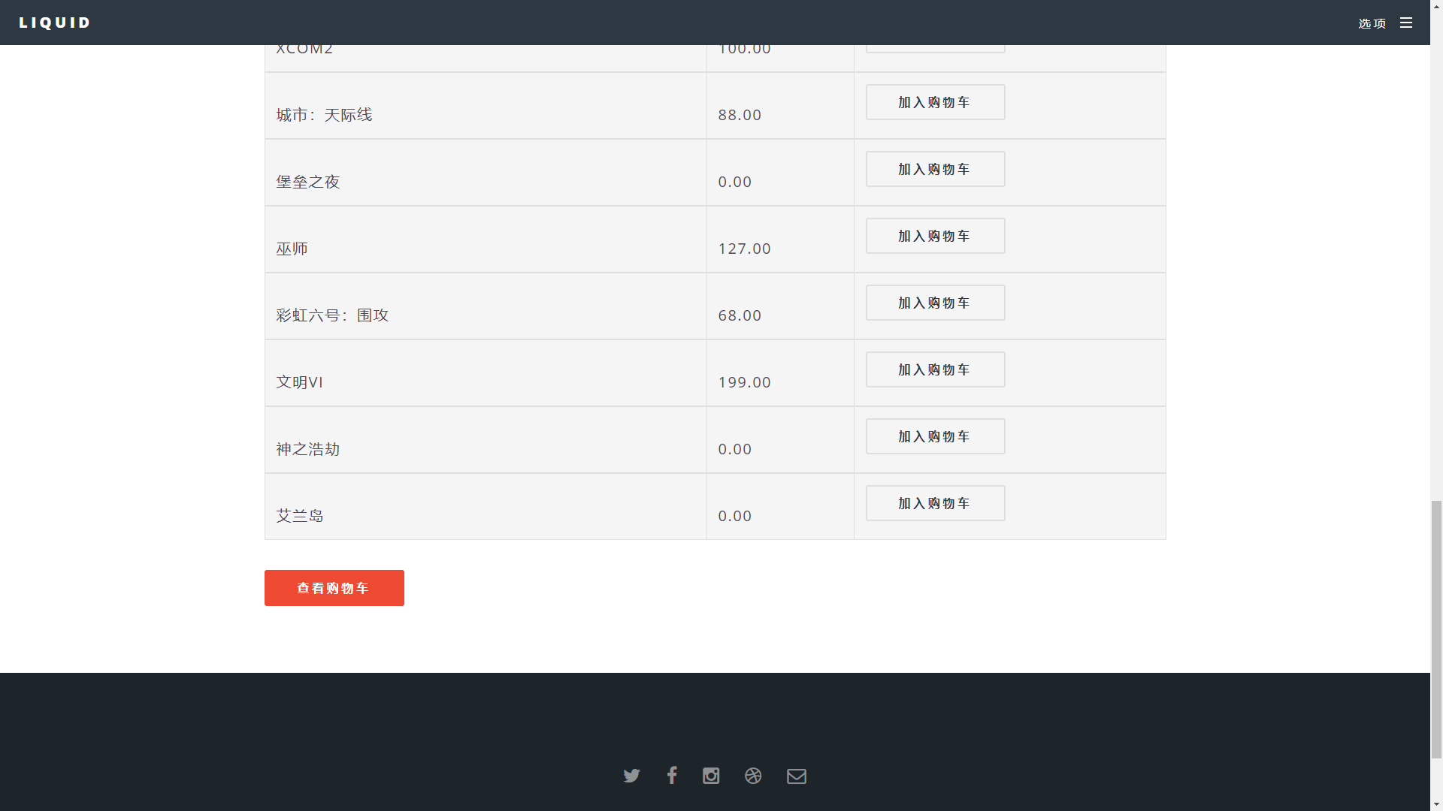

Slide 13
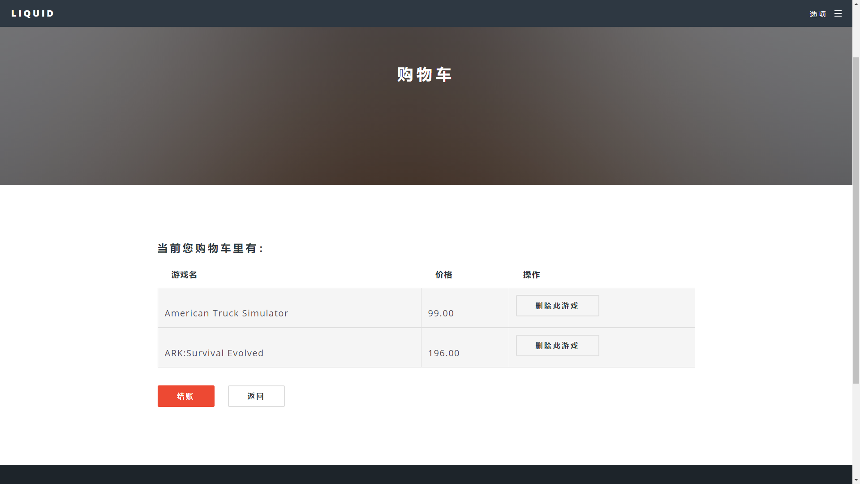

Slide 14
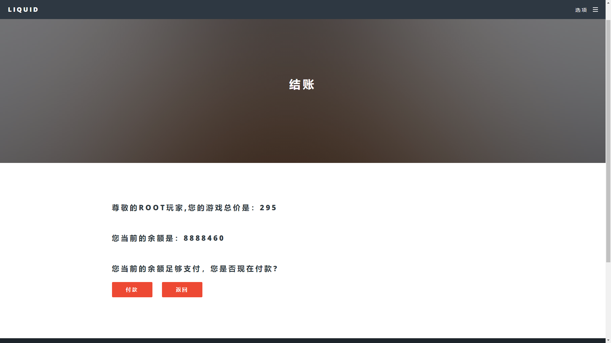

Slide 15
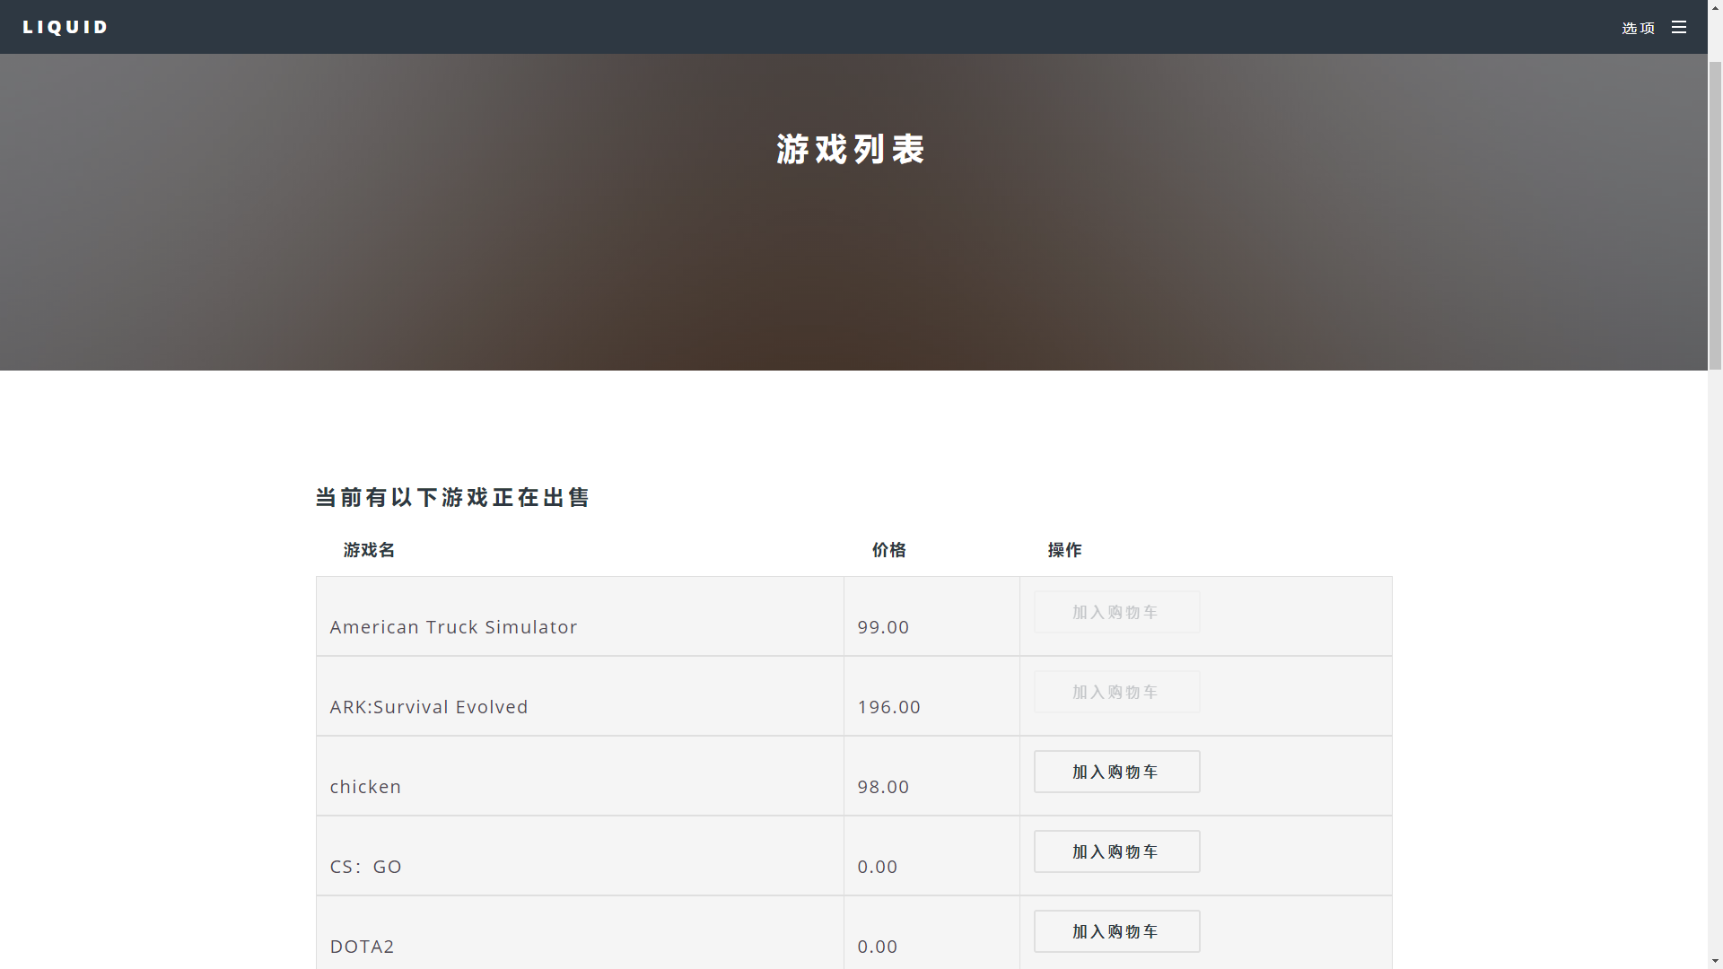

Slide 16
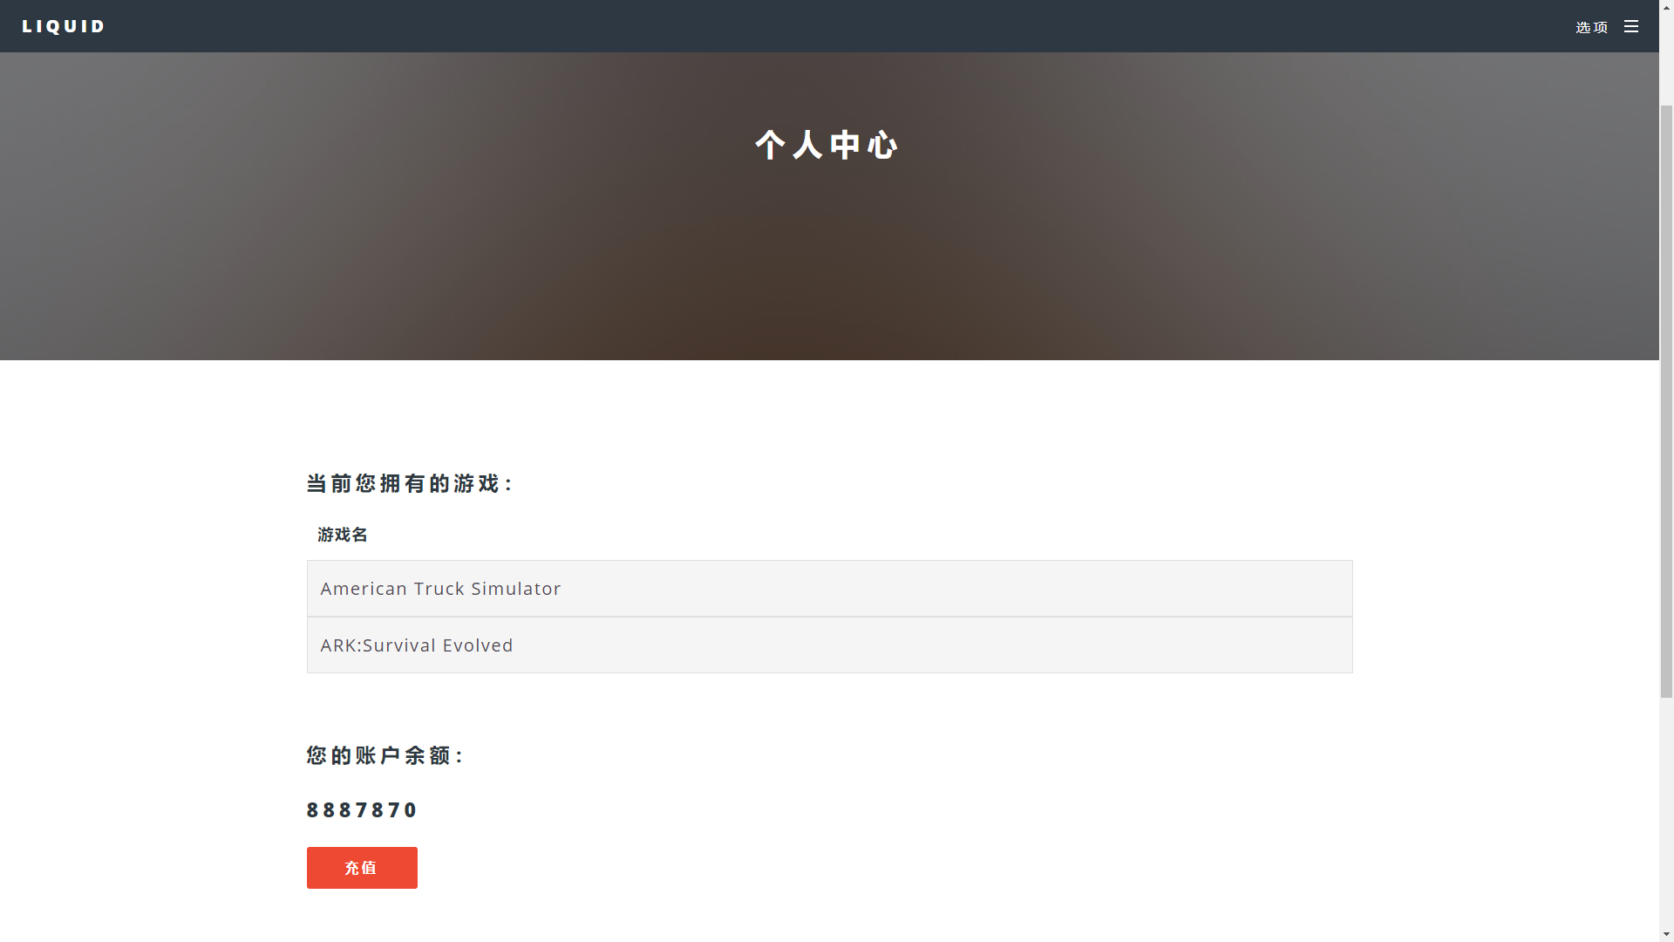

Slide 17
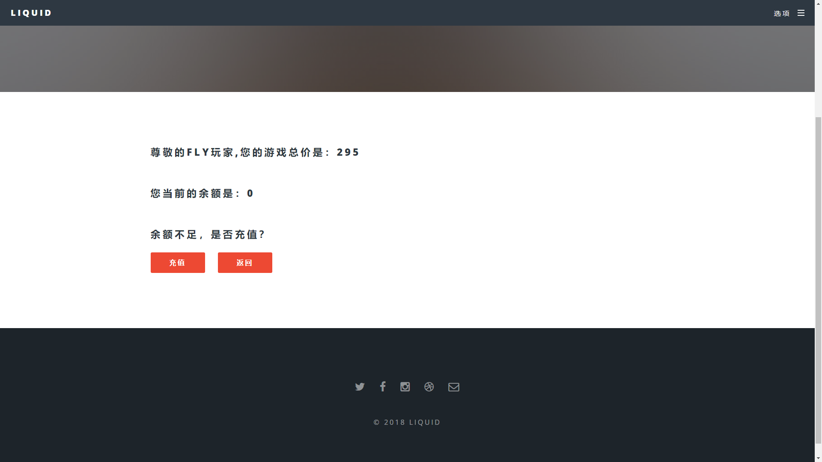

Slide 18
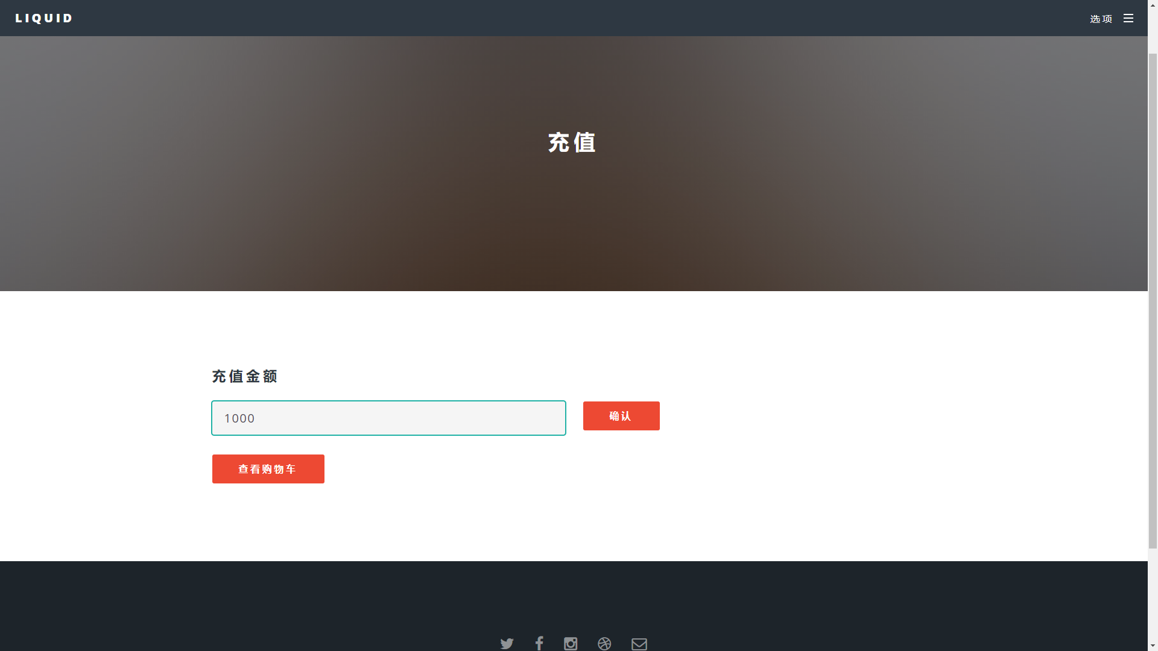

Slide 19
演示

Slide 20
谢谢观看
小组成员：毕研翔、曾宪晗、吕明逸、潘廷三、张鹏、李虹颖

